Slide 1
客户精益服务
辅助生产排程ADS系统
产品及定制化需求
订单管理
订单分解
客户
订单
辅助生产排程系统
工艺约束
生产日历管理
人力资源约束
约束
工序批量计划
排程方案维护
设备资源约束
生产工艺流程管理
Notes:
本课题的目标是利用大数据技术解决青特钢几方面的具体需求，并建立大数据智能决策平台。
面向该目标，拆分为三个层次的研究内容，分别是：
数据层面，包括内部数据的迁移和外部数据的获取；
技术及方法开发层面，主要面向四个主题，分别是价格预测、销售分析、成分分析和质量分析
系统集成层面，最终建立基于spark的大数据智能决策平台。

Slide 2
客户精益服务
服务质量评估
产品生产
改进
产品
精益服务质量评估
产品满意度评估
客户
配货满意度评估
产品评价
售后服务评估
服务评价
配货数据
销售数据
退货数据
数据主题仓库
Notes:
本课题的目标是利用大数据技术解决青特钢几方面的具体需求，并建立大数据智能决策平台。
面向该目标，拆分为三个层次的研究内容，分别是：
数据层面，包括内部数据的迁移和外部数据的获取；
技术及方法开发层面，主要面向四个主题，分别是价格预测、销售分析、成分分析和质量分析
系统集成层面，最终建立基于spark的大数据智能决策平台。

Slide 5

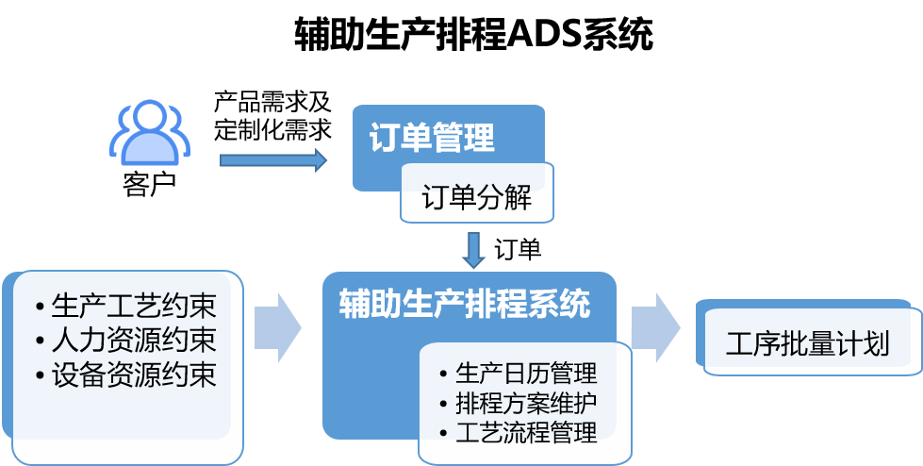
辅助生产排程ADS系统
产品需求及
定制化需求
订单管理
客户
订单分解
订单
生产工艺约束
人力资源约束
设备资源约束
辅助生产排程系统
工序批量计划
生产日历管理
排程方案维护
工艺流程管理

Slide 6
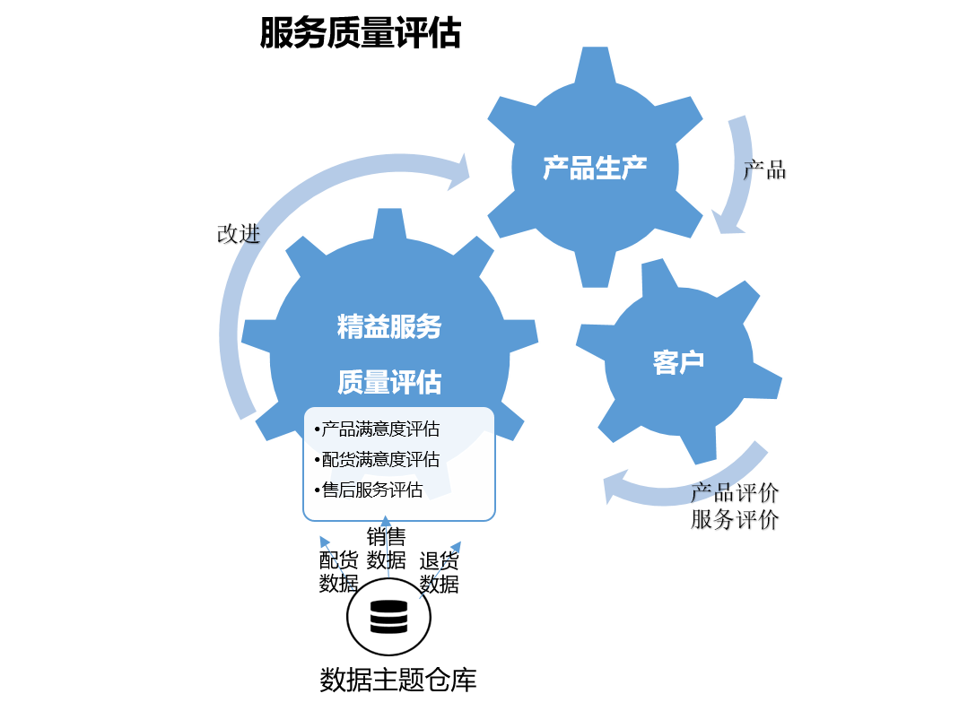

服务质量评估
精益服务
质量评估
产品生产
客户
售后服务评估
产品满意度评估
配货满意度评估
产品
改进
产品评价
服务评价
配货
数据
销售
数据
退货
数据
数据主题仓库

Slide 7

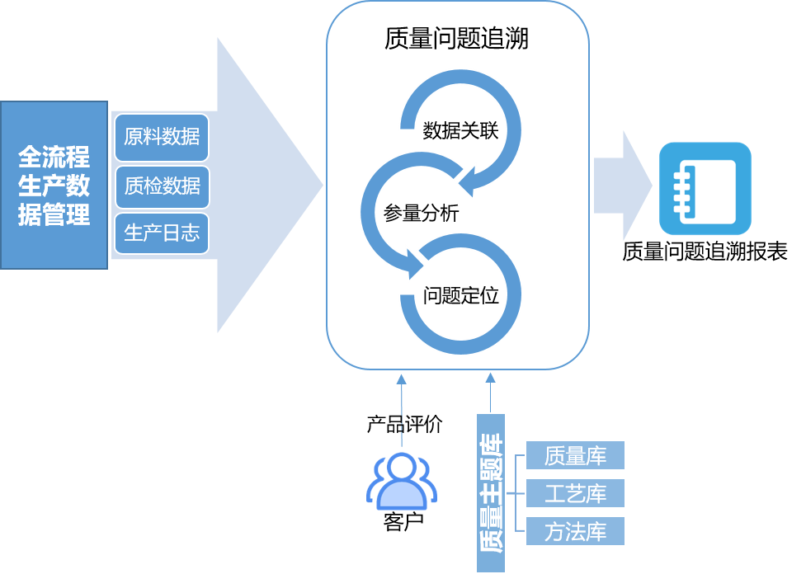
质量问题追溯
数据关联
参量分析
问题定位
全流程生产数据管理
原料数据
质检数据
生产日志
质量问题追溯报表
产品评价
质量主题库
质量库
工艺库
方法库
客户

Slide 8
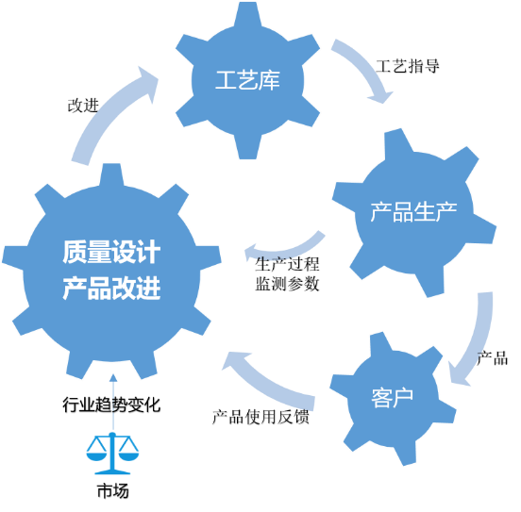
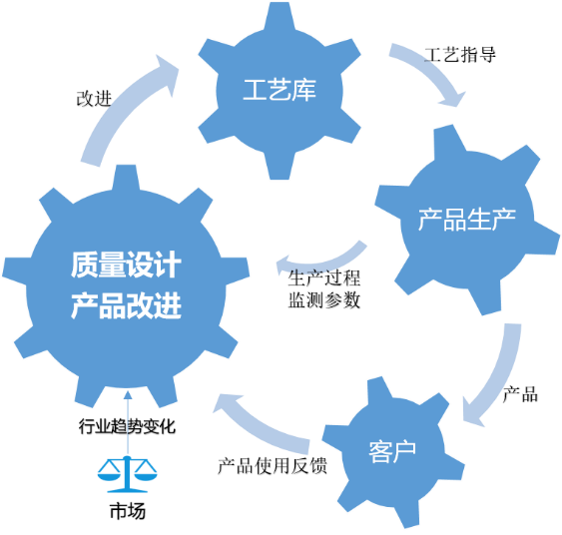

工艺库
工艺指导
改进
产品生产
质量设计
产品改进
生产过程
监测参数
客户
产品
行业趋势变化
产品使用反馈
市场

Slide 15
辅助生产排程ADS系统
产品需求及
定制化需求
订单管理
客户
订单分解
订单
生产工艺约束
人力资源约束
设备资源约束
辅助生产排程系统
生产任务下达
各工序
生产车间
生产日历管理
排程方案维护
工艺流程管理
物料
资源信息
物料调整
物料管控

Slide 16






关联度分析
异常值分析
核心质量遴选
产品生产数据
产品生产数据
指标类别
产品质检数据
产品质检数据
质量数据分析
售后服役情况
售后服役情况
质量KPI展示
折线图
折线图
质量数据归档
饼状图
饼状图
可视化展示技术
热力图
在线
监测据
质检数据
用户评价
热力图
用户
平行坐标图
质量在线监控
成品质量检测

